Slide 1



UET
Since 2004
ĐẢNG CỘNG SẢN VIỆT NAM
VĂN PHÒNG TRUNG ƯƠNG ĐẢNG
TRƯỜNG ĐẠI HỌC CÔNG NGHỆ, ĐHQGHN
VNU-University of Engineering and Technology
KHÓA TẬP HUẤN ỨNG DỤNG AI
CHO CÁN BỘ CÁC ĐẢNG UỶ VÀ CƠ QUAN ĐẢNG
CHUYÊN ĐỀ
CÔNG CỤ AI PHỔ BIẾN CHATGPT & GEMINI
GS. TS. Lê Sỹ Vinh
TS. Lê Đức Trọng, TS. Mẫn Đức Chức
Hà Nội, 09/2025

Slide 2
Nội dung chính
Trí tuệ nhân tạo sinh
Giới thiệu ChatGPT & Chức năng chính
Sử dụng ChatGPT trong công tác đảng
Nâng cao chất lượng phản hồi từ ChatGPT
Giới thiệu và so sánh Gemini với ChatGPT
Khuyến cáo khi sử dụng, khai thác ChatGPT & Gemini
GS. TS. Lê Sỹ Vinh, TS. Lê Đức Trọng, TS. Mẫn Đức Chức
ChatGPT & Gemini

Slide 3
UET
Since 2004
ĐẢNG CỘNG SẢN VIỆT NAM
VĂN PHÒNG TRUNG ƯƠNG ĐẢNG
TRƯỜNG ĐẠI HỌC CÔNG NGHỆ, ĐHQGHN
VNU-University of Engineering and Technology
1. TRÍ TUỆ NHÂN TẠO (AI) TẠO SINH

Slide 4
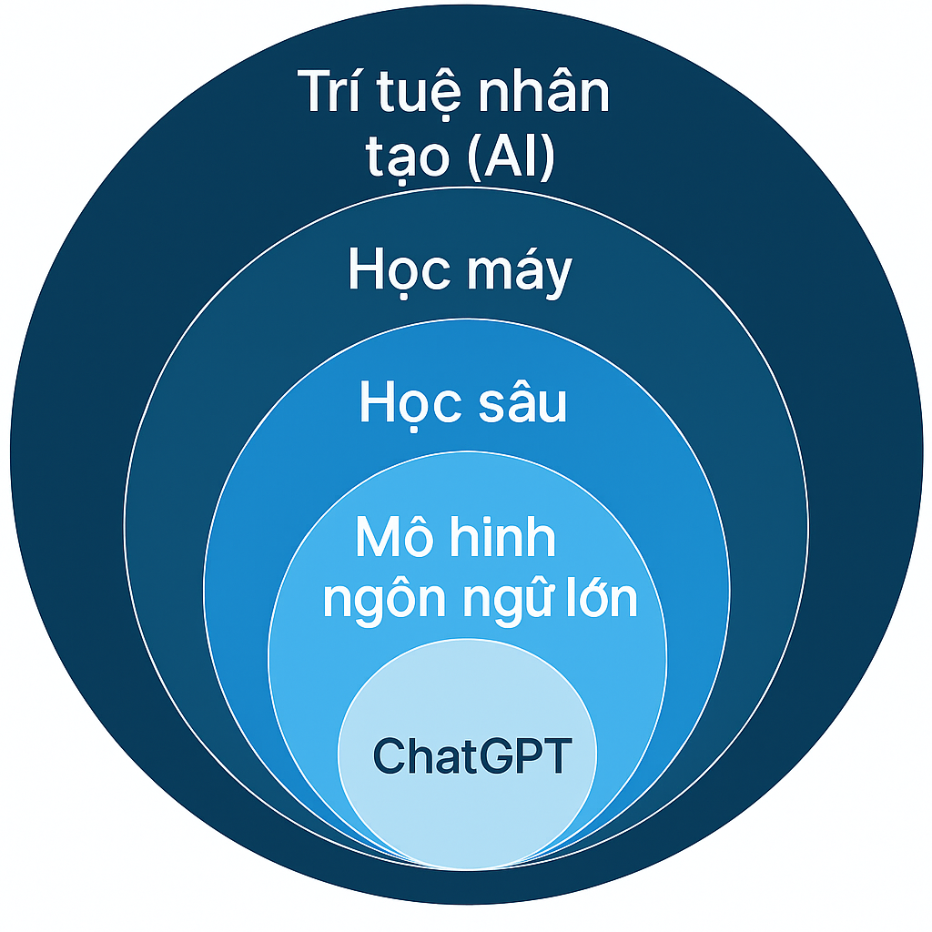
Trí tuệ nhân tạo (AI) tạo sinh
AI tạo sinh (ví dụ ChatGPT) là một loại trí tuệ nhân tạo đặc biệt có khả năng tạo ra nội dung mới thay vì chỉ phân tích và ra quyết định dựa trên dữ liệu.
Nội dung tạo ra có thể bao gồm: các loại văn bản, các loại bảng biểu, hình ảnh, âm nhạc, video, chương trình máy tính...
Ví dụ:
Văn bản: Viết báo cáo, tổng hợp và tóm tắt tài liệu…
Hình ảnh: Tạo ra bức ảnh từ một câu mô tả đơn giản.
GS. TS. Lê Sỹ Vinh, TS. Lê Đức Trọng, TS. Mẫn Đức Chức
ChatGPT & Gemini

Slide 5

Nguyên lý hoạt động AI tạo sinh
AI tạo sinh được học (huấn luyện) từ một lượng dữ liệu khổng lồ để nhận biết các mẫu, các quy tắc, các cấu trúc và các tri thức.
Khi nhận được câu lệnh (prompt), AI tạo sinh sẽ phân tích, suy luận và tạo ra câu trả lời dựa trên những gì đã học.
GS. TS. Lê Sỹ Vinh, TS. Lê Đức Trọng, TS. Mẫn Đức Chức
ChatGPT & Gemini

Slide 6
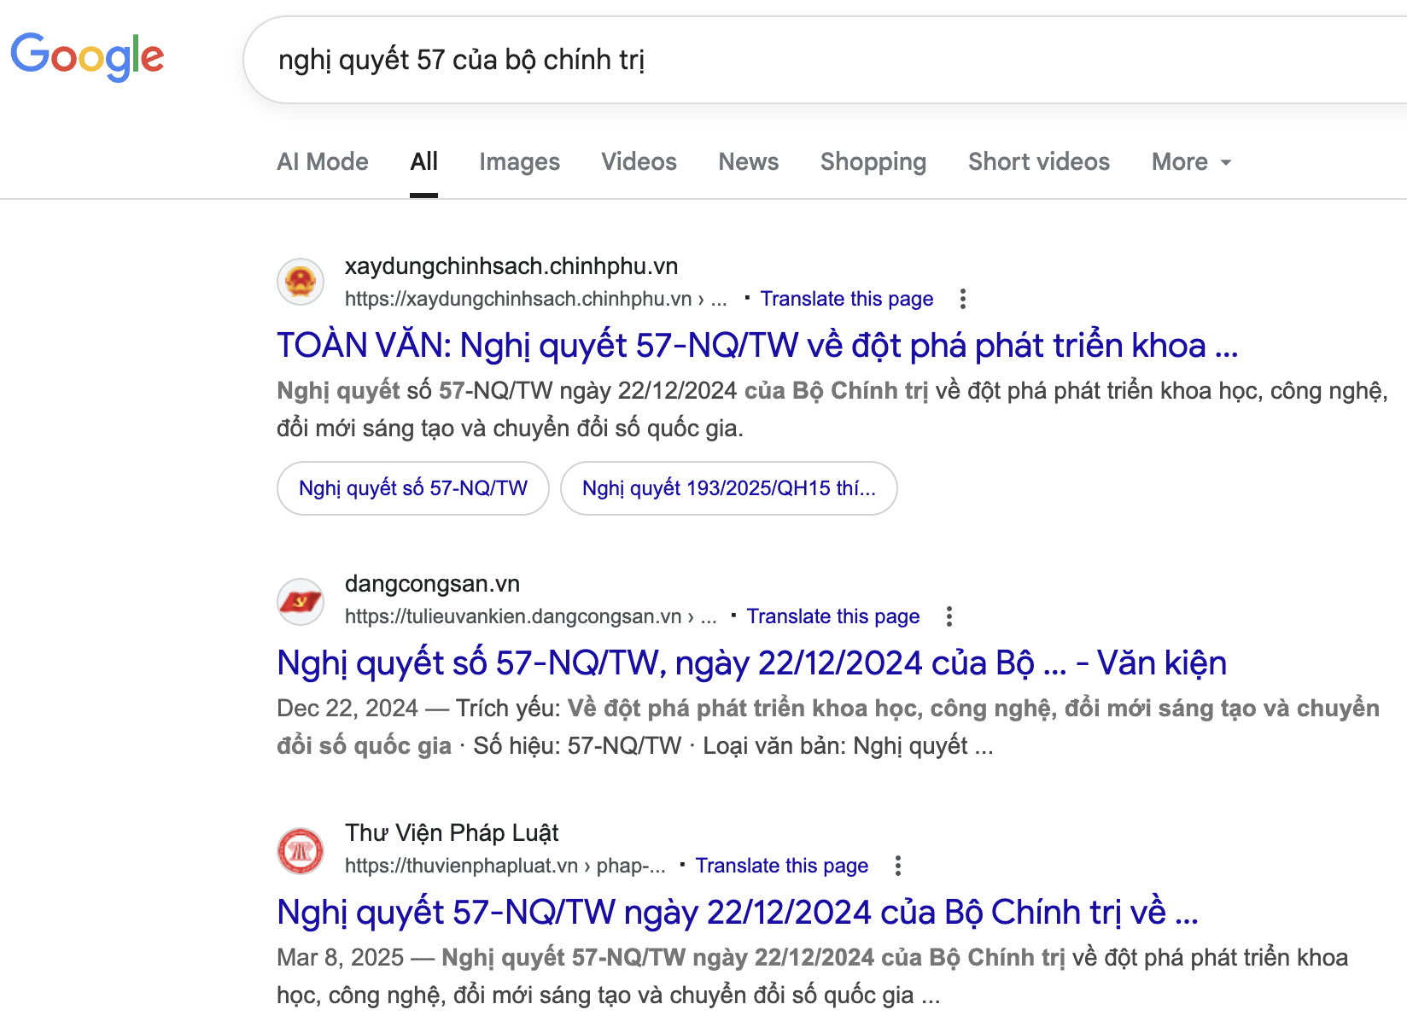
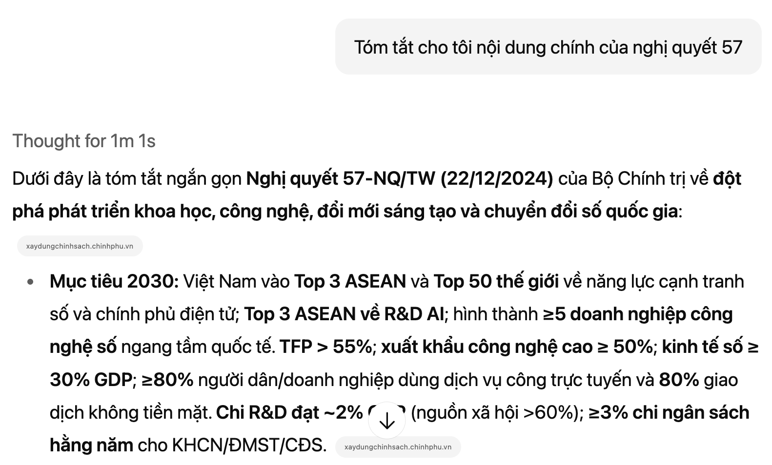
AI tạo sinh và Máy tìm kiếm (Google)
Máy tìm kiếm (Google): Tìm câu trả lời bằng cách so sánh nội dung câu hỏi với nội dung các tài liệu có sẵn trên mạng. Kết quả trả về là danh sách các tài liệu trên mạng.
AI tạo sinh (ChatGPT/Gemini): Tạo ra câu trả lời dựa trên tri thức đã được học. Câu trả lời có tính tổng hợp, có nội dung mới, giải thích được các khái niệm phức tạp, hỗ trợ sáng tạo.
GS. TS. Lê Sỹ Vinh, TS. Lê Đức Trọng, TS. Mẫn Đức Chức
ChatGPT & Gemini

Slide 7
Một số công cụ AI tạo sinh
Tiêu chí | ChatGPT | Gemini | Deepseek
Phiên bản mới nhất | GPT-5 | 2.5 Pro, 2.5 Flash | V3.1
Số lượng tham số | Hàng nghìn tỷ | Hàng nghìn tỷ | 236 tỷ
Phiên bản miễn phí | Có (giới hạn độ dài ngữ cảnh và câu trả lời) | Có (giới hạn độ dài ngữ cảnh và câu trả lời) | Có (mã nguồn mở)
Phiên bản trả phí | Có (ChatGPT Plus) | Có (Gemini Advanced) | Có (các dịch vụ thương mại)
Ưu điểm chính | Giao tiếp tự nhiên, khả năng viết và tóm tắt văn bản vượt trội. | Tích hợp với hệ sinh thái Google, khả năng đa phương thức mạnh mẽ. | Mã nguồn mở
GS. TS. Lê Sỹ Vinh, TS. Lê Đức Trọng, TS. Mẫn Đức Chức
ChatGPT & Gemini

Slide 8

Ảo giác (Hallucination)
Ví dụ minh hoạ
Hiện tượng ảo giác (bịa đặt): AI tạo sinh có thể tạo ra thông tin không hoàn toàn đúng với sự thật, không có căn cứ hoặc không tồn tại trong thực tế, mặc dù câu trả lời trông có vẻ hợp lý.
Nguyên nhân:
Quá trình học chưa đủ tốt, dữ liệu chưa đủ nhiều
Người dùng chưa biết cách đặt yêu cầu
Chưa cập nhật kiến thức mới
Câu hỏi: Hãy tạo giúp bức ảnh hai người mặc trang phục dân tộc Kinh và dân tộc Bố Y
Kết quả
GS. TS. Lê Sỹ Vinh, TS. Lê Đức Trọng, TS. Mẫn Đức Chức
ChatGPT & Gemini
Notes:
Chọn ví dụ khác, không có thông tin nhưng vẫn tỏ ra

Slide 9
UET
Since 2004
ĐẢNG CỘNG SẢN VIỆT NAM
VĂN PHÒNG TRUNG ƯƠNG ĐẢNG
TRƯỜNG ĐẠI HỌC CÔNG NGHỆ, ĐHQGHN
VNU-University of Engineering and Technology
2. GIỚI THIỆU CHATGPT VÀ CÁC CHỨC NĂNG CHÍNH

Slide 10

Giới thiệu ChatGPT
ChatGPT (https://chatgpt.com/) là một AI tạo sinh chuyên về ngôn ngữ được huấn luyện bởi OpenAI, ra mắt cuối năm 2022
Phiên bản mới nhất: GPT-5
Gói dịch vụ: Miễn phí (giới hạn sử dụng),
Trả phí (~ 500K/tháng)
Các đặc điểm nổi bật:
Hỗ trợ trò chuyện tự nhiên giống con người
Hiểu và phản hồi bằng nhiều ngôn ngữ
Hiểu và nhớ bối cảnh
Khả năng suy luận
Sáng tạo nội dung
GS. TS. Lê Sỹ Vinh, TS. Lê Đức Trọng, TS. Mẫn Đức Chức
ChatGPT & Gemini

Slide 11

ChatGPT - Trợ lý ảo đa năng
ChatGPT hỗ trợ tốt nhiều yêu cầu thông thường:
Tra cứu thông tin đa ngôn ngữ
Trò chuyện, tương tác bằng ngôn ngữ tự nhiên
Viết và tóm tắt văn bản
Phân tích dữ liệu đa phương thức, đa định dạng
Sáng tạo nội dung
Nhưng cho lĩnh vực chuyên môn cụ thể,
như công tác đảng vụ, cần:
Nêu yêu cầu cụ thể, rõ ràng
Hướng dẫn các bước thực hiện
Bổ sung thêm thông tin cần thiết
Kiểm soát nội dung, kết quả phản hồi
GS. TS. Lê Sỹ Vinh, TS. Lê Đức Trọng, TS. Mẫn Đức Chức
ChatGPT & Gemini

Slide 12


Cách giao tiếp với ChatGPT
Thông qua các câu lệnh (prompt): có thể là một câu hỏi, một mệnh lệnh, một chỉ dẫn đưa vào cho ChatGPT nhằm hướng dẫn ChatGPT thực hiện một nhiệm vụ và trả về kết quả mong muốn.
ChatGPT
Kết quả
Câu lệnh (prompt)
Câu lệnh ví dụ: Hãy tóm tắt nội dung quan trọng nhất trong Nghị quyết 57 của Bộ chính trị
Vấn đề cần giải quyết
Kết thúc
GS. TS. Lê Sỹ Vinh, TS. Lê Đức Trọng, TS. Mẫn Đức Chức
ChatGPT & Gemini

Slide 13
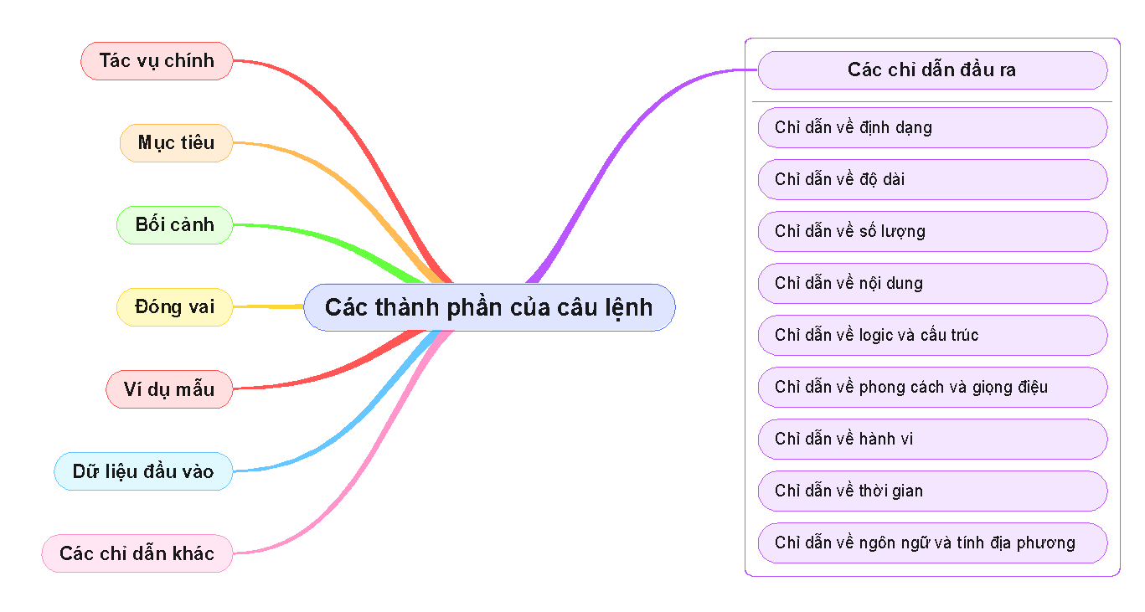
Câu lệnh đầy đủ
Câu lênh ví dụ: Hãy so sánh Nghị quyết số 57-NQ/TW về chuyển đổi số của Việt Nam với một chính sách tương tự của một quốc gia tiên tiến khác (ví dụ: Nhật Bản, Hàn Quốc) với mục tiêu đánh giá điểm mạnh, điểm yếu và các bài học kinh nghiệm cho Việt Nam trong bối cảnh Chuyển đổi số là xu thế toàn cầu, mỗi quốc gia có cách tiếp cận riêng. Dữ liệu sử dụng: Nghị quyết 57-NQ/TW và tài liệu về chính sách chuyển đổi số của quốc gia được so sánh.
GS. TS. Lê Sỹ Vinh, TS. Lê Đức Trọng, TS. Mẫn Đức Chức
ChatGPT & Gemini

Slide 14
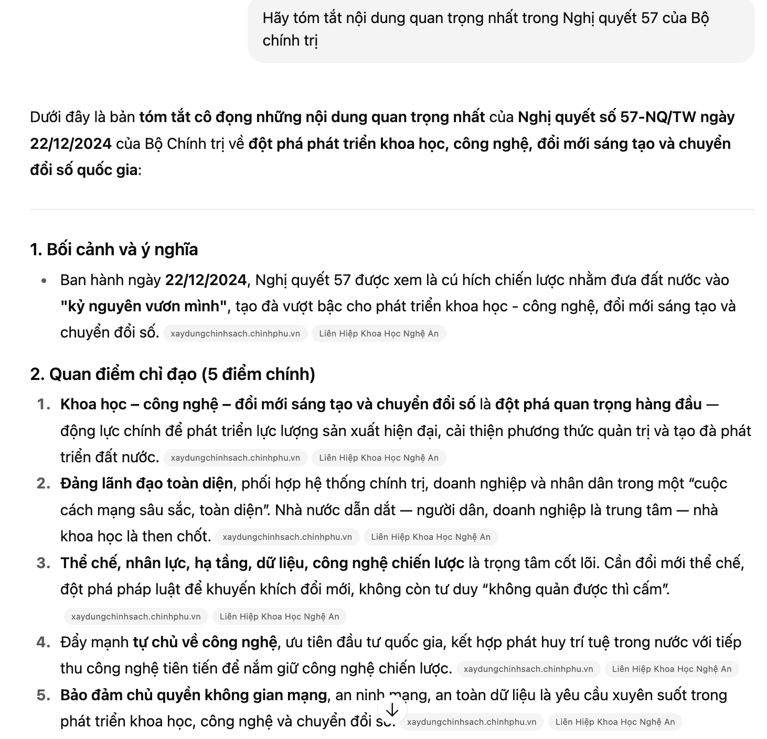
Câu lệnh cơ bản
Cách cơ bản: Viết yêu cầu mà bạn muốn ChatPGT thực hiện một cách rõ ràng bằng ngôn ngữ tự nhiên.
Câu lệnh ví dụ: Hãy tóm tắt nội dung quan trọng nhất trong Nghị quyết 57 của Bộ chính trị
GS. TS. Lê Sỹ Vinh, TS. Lê Đức Trọng, TS. Mẫn Đức Chức
ChatGPT & Gemini

Slide 15
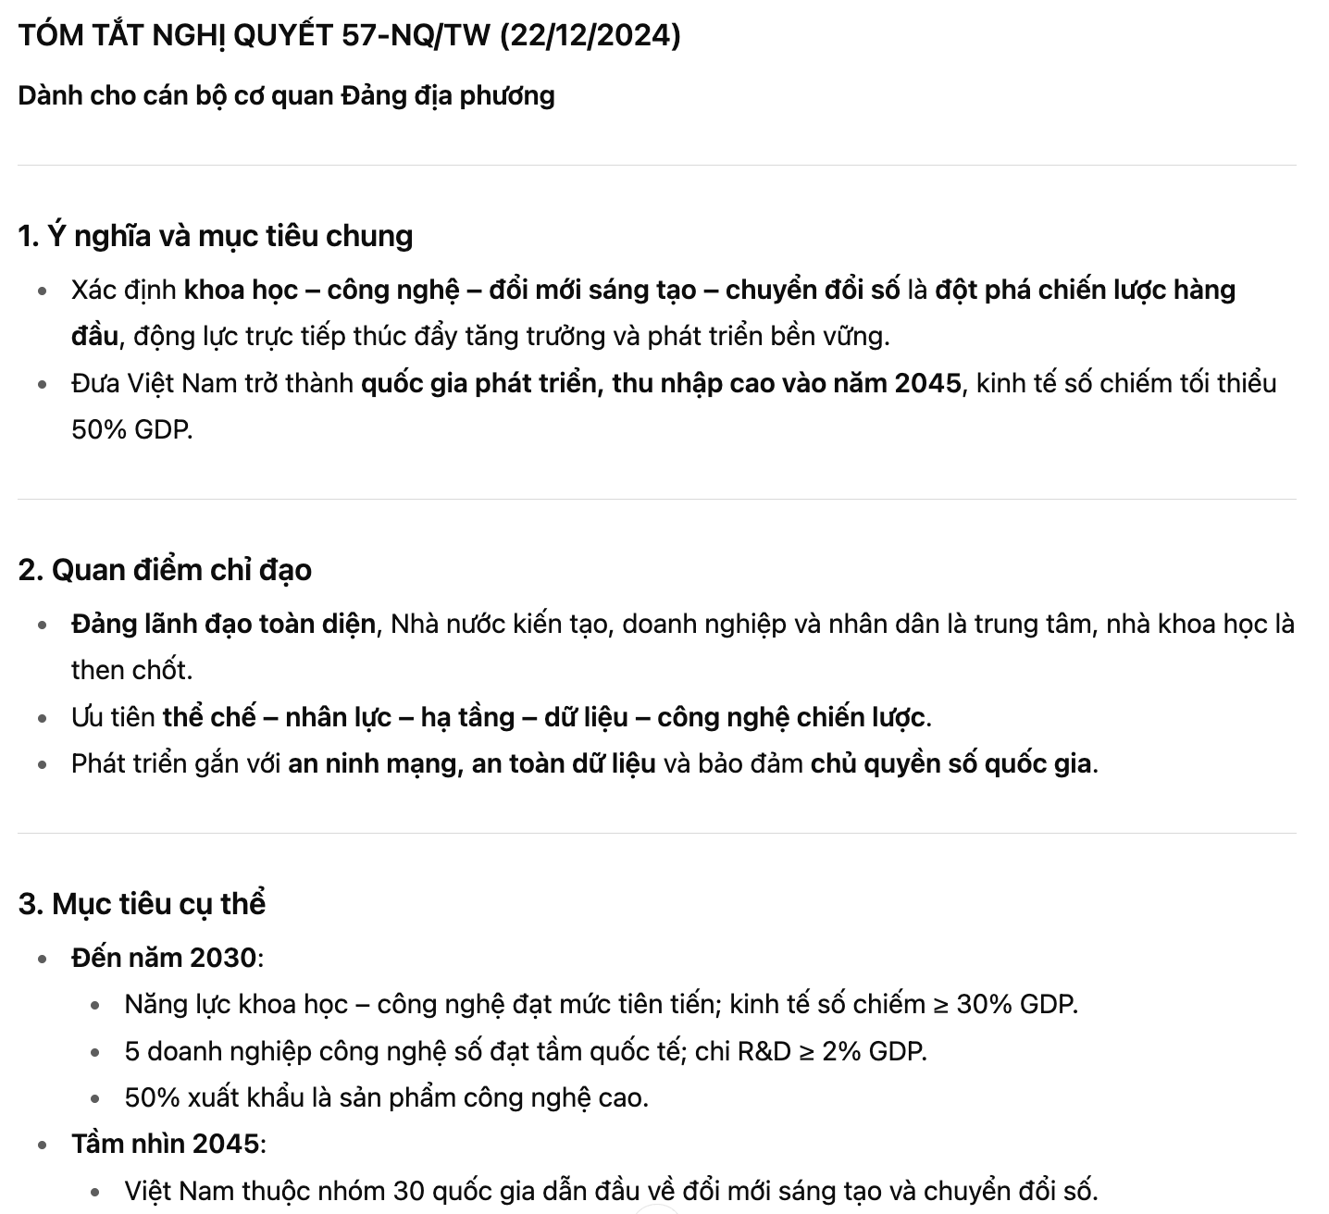
Bổ sung thông tin bối cảnh
Để kết quả phản hồi theo mong muốn, bên cạnh thông tin về Yêu cầu, chúng ta có thể bổ sung các thông tin Bối cảnh.
Ví dụ: Hãy tóm tắt nội dung quan trọng nhất trong Nghị quyết 57 của Bộ chính trị . Đối tượng người đọc là cán bộ cơ quan đảng địa phương.
Độ dài bối cảnh có thể lên đến hàng trăm nghìn từ
GS. TS. Lê Sỹ Vinh, TS. Lê Đức Trọng, TS. Mẫn Đức Chức
ChatGPT & Gemini

Slide 16
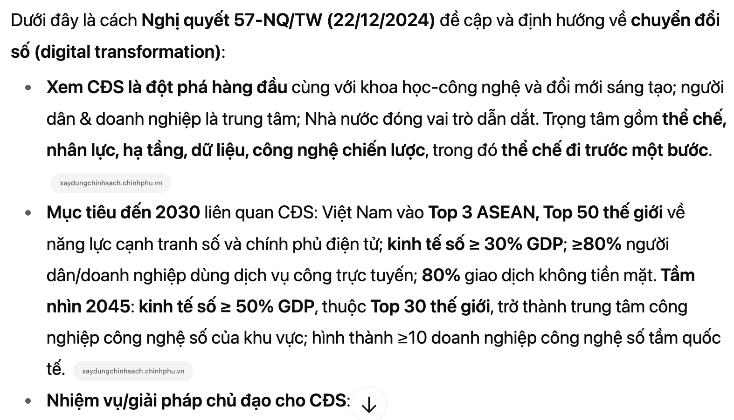
Chức năng tra cứu thông tin đa ngôn ngữ
ChatGPT hiểu và phản hồi bằng nhiều ngôn ngữ khác nhau (tiếng Việt, Anh, Pháp, v.v.)
Ví dụ: Nghị quyết 57 đề cập vấn đề digital transformation như thế nào
Một số lưu ý:
Ảo giác và tính xác thực của thông tin
Thông tin chưa cập nhật theo thời gian thực
GS. TS. Lê Sỹ Vinh, TS. Lê Đức Trọng, TS. Mẫn Đức Chức
ChatGPT & Gemini
Notes:
Ưu điểm vượt trội:
Hiểu ngữ cảnh tự nhiên: Xử lý các câu hỏi phức tạp sử dụng ngôn ngữ giao tiếp.
Tiếp cận thông tin toàn cầu: Tra cứu các chủ đề từ bất kỳ nền văn hóa hay khu vực.
Tăng hiệu quả học tập & làm việc: Tiết kiệm thời gian nghiên cứu và vượt qua rào cản ngôn ngữ để nắm bắt thông tin nhanh chóng.

Slide 17
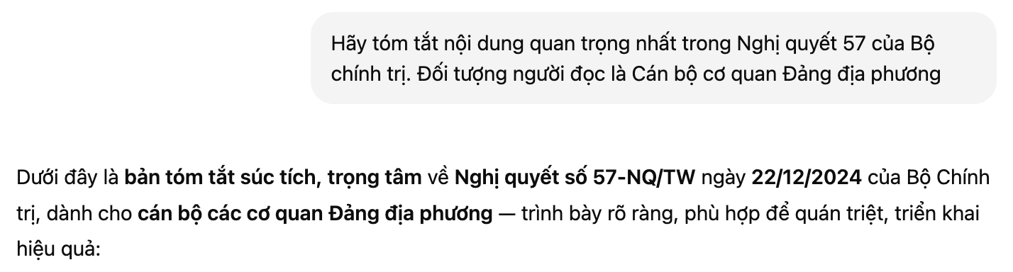
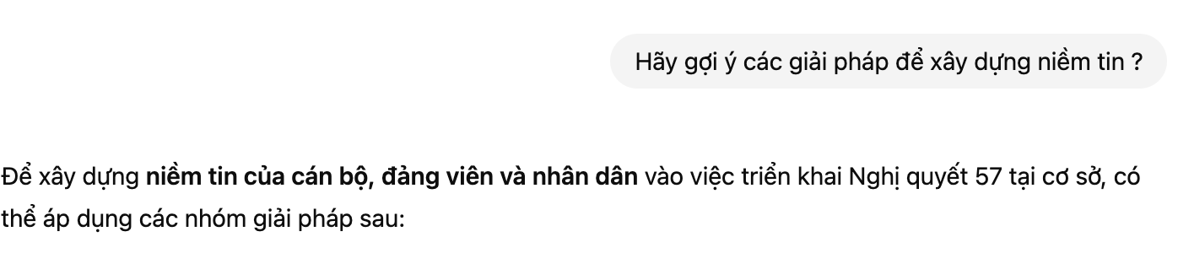
Chức năng trò chuyện, tương tác tự nhiên
ChatGPT tương tác với người dùng trong cuộc hội thoại, ghi nhớ các thông tin ngữ cảnh, phản hồi một cách logic và nhất quán.
Một số lưu ý:
Khả năng ghi nhớ có giới hạn, có thể “quên” các bối cảnh trước đó
Có thể tạo ra các câu trả lời theo gợi ý và mong muốn của người dùng
GS. TS. Lê Sỹ Vinh, TS. Lê Đức Trọng, TS. Mẫn Đức Chức
ChatGPT & Gemini
Notes:
Ưu điểm vượt trội:
Giao tiếp tự nhiên: Trải nghiệm trò chuyện giống như với con người, không cần lặp lại ngữ cảnh cho mỗi câu hỏi.
Phát triển ý tưởng: Hỗ trợ đào sâu một chủ đề, giải quyết vấn đề từng bước một.
Cá nhân hóa cao: Dựa trên các câu trả lời trước đó, có thể đưa ra các phản hồi phù hợp.

Slide 18
Chức năng viết và tóm tắt văn bản
Kính gửi: Các đồng chí đảng viên trong Đảng bộ xã [Tên xã] Thay mặt Đảng ủy xã, tôi trân trọng cảm ơn các đồng chí đã tham dự đầy đủ, đúng giờ và phát biểu với tinh thần thẳng thắn, trách nhiệm, xây dựng tại Hội nghị tổng kết công tác năm [20…]. Các ý kiến đóng góp quý báu của các đồng chí về công tác xây dựng Đảng, phát triển kinh tế – xã hội, bảo đảm an ninh trật tự, cải cách hành chính, chuyển đổi số và an sinh xã hội đã được Đảng ủy tiếp thu, phân loại và giao nhiệm vụ cụ thể cho các bộ phận, chi bộ liên quan. Văn phòng Đảng ủy sẽ ban hành Thông báo kết luận và Kế hoạch triển khai Nghị quyết năm [20…] để toàn Đảng bộ tổ chức thực hiện đồng bộ, hiệu quả. Đề nghị các chi bộ quán triệt Nghị quyết, xây dựng chương trình hành động, phân công trách nhiệm rõ ràng; mỗi đảng viên tiếp tục nêu gương, giữ vững kỷ cương, trách nhiệm, sáng tạo, góp phần thực hiện thắng lợi mục tiêu, nhiệm vụ năm [20…]. Xin trân trọng cảm ơn sự đồng hành của các đồng chí. Chúc các đồng chí và gia đình sức khỏe, hạnh phúc, hoàn thành xuất sắc nhiệm vụ.
ChatGPT tổng hợp và tóm tắt văn bản theo yêu cầu
Ví dụ: Với vai trò là bí thư xã, hãy viết cho tôi một bức thư cảm ơn các đồng chí đảng viên đã tham dự, phát biểu trong buổi họp tổng kết năm.
GS. TS. Lê Sỹ Vinh, TS. Lê Đức Trọng, TS. Mẫn Đức Chức
ChatGPT & Gemini
Notes:
Ưu điểm vượt trội:
Giao tiếp tự nhiên: Trải nghiệm trò chuyện giống như với con người, không cần lặp lại ngữ cảnh cho mỗi câu hỏi.
Phát triển ý tưởng: Hỗ trợ đào sâu một chủ đề, giải quyết vấn đề từng bước một.
Cá nhân hóa cao: Dựa trên các câu trả lời trước đó, có thể đưa ra các phản hồi phù hợp.

Slide 19
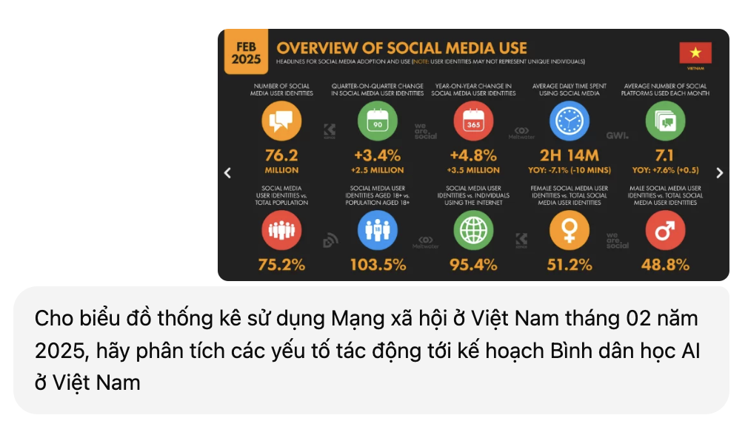
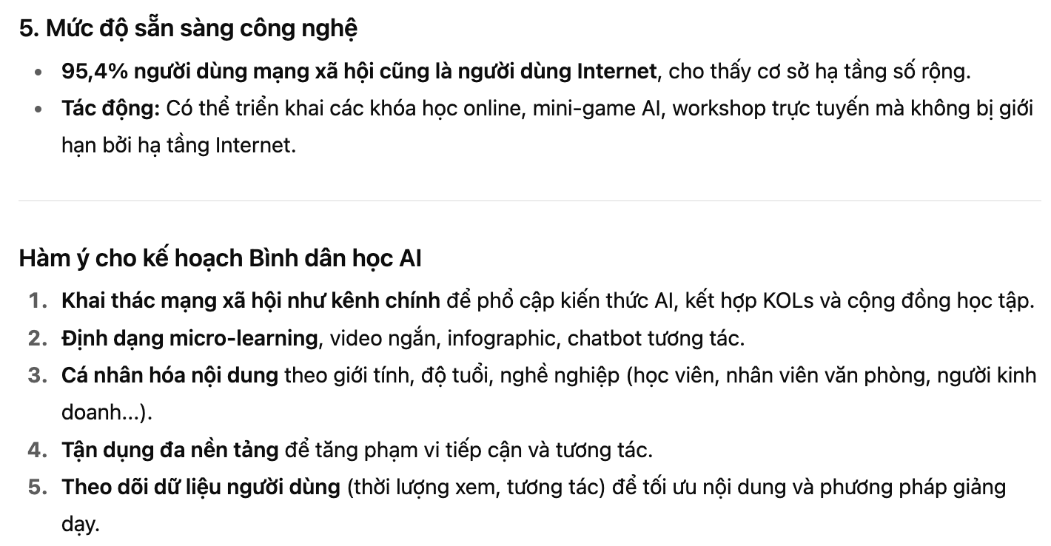
Chức năng xử lý và phân tích dữ liệu đa dạng dạng
ChatGPT xử lý dữ liệu, phân tích dữ liệu, tương tác với nhiều loại dữ liệu: văn bản, hình ảnh, tệp tin (Excel, Pdf, Word, …)
Một số lưu ý:
Cần có kĩ thuật khi xử lý các tập dữ liệu lớn
Rủi ro về bảo mật dữ liệu
GS. TS. Lê Sỹ Vinh, TS. Lê Đức Trọng, TS. Mẫn Đức Chức
ChatGPT & Gemini
Notes:
Ưu điểm vượt trội:
Phân tích dữ liệu hiệu quả: Giúp người dùng phân tích các bộ dữ liệu phức tạp một cách nhanh chóng, tạo ra biểu đồ, tóm tắt và đưa ra các insight giá trị.
Tiết kiệm thời gian
Phá vỡ rào cản: Biến thông tin từ nhiều định dạng khác nhau thành văn bản dễ hiểu và tương tác.

Slide 20

Chức năng sáng tạo nội dung
ChatGPT có khả năng tạo ra các nội dung đa dạng (văn bản, hình ảnh, video…) và phong phú với tính sáng tạo cao.
Câu lệnh: Hãy tạo hình ảnh ao hoa sen Việt Nam trên Mặt trăng
Một số lưu ý: Có thể bổ sung thêm các chỉ dẫn, yêu cầu… để chỉnh sửa các nội dung do ChatGPT tạo ra
GS. TS. Lê Sỹ Vinh, TS. Lê Đức Trọng, TS. Mẫn Đức Chức
ChatGPT & Gemini
Notes:
Ưu điểm vượt trội:
Giao tiếp tự nhiên: Trải nghiệm trò chuyện giống như với con người, không cần lặp lại ngữ cảnh cho mỗi câu hỏi.
Phát triển ý tưởng: Hỗ trợ đào sâu một chủ đề, giải quyết vấn đề từng bước một.
Cá nhân hóa cao: Dựa trên các câu trả lời trước đó, có thể đưa ra các phản hồi phù hợp.

Slide 21
UET
Since 2004
ĐẢNG CỘNG SẢN VIỆT NAM
VĂN PHÒNG TRUNG ƯƠNG ĐẢNG
TRƯỜNG ĐẠI HỌC CÔNG NGHỆ, ĐHQGHN
VNU-University of Engineering and Technology
3. SỬ DỤNG CHATGPT
TRONG CÔNG TÁC ĐẢNG

Slide 22
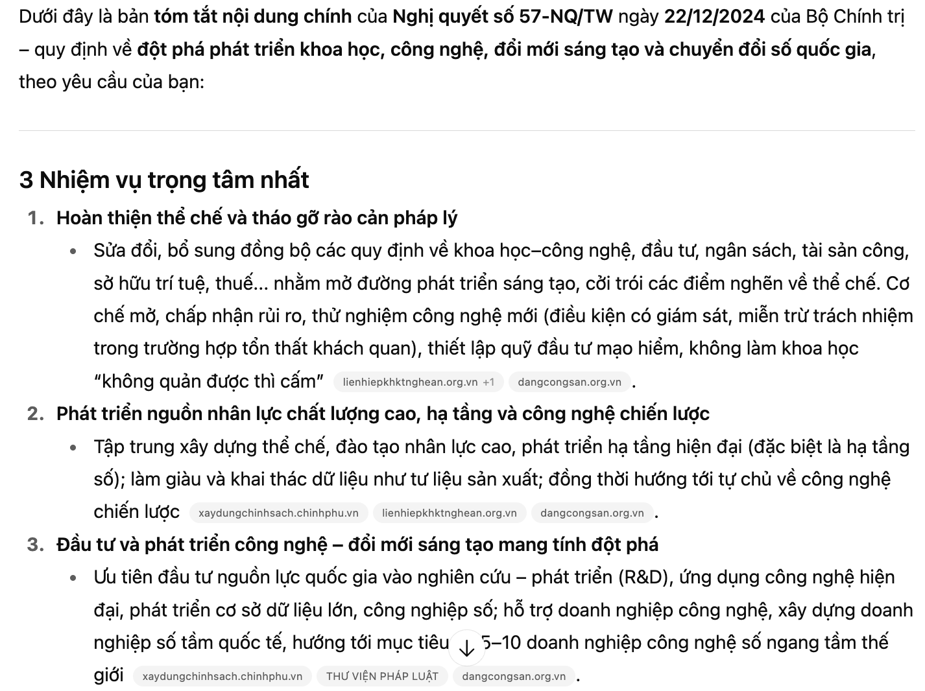
Hỗ trợ phân tích và tóm tắt tài liệu
Mô tả: Phân tích và tóm tắt các nội dung chính của các tài liệu, các báo cáo (Word, PDF, …) theo yêu cầu.
Câu lệnh ví dụ: Tóm tắt nội dung chính của Nghị quyết 57 của Bộ Chính trị. Vui lòng nêu bật 3 nhiệm vụ trọng tâm nhất, các mốc thời gian quan trọng, và những số liệu chính được đề cập.
GS. TS. Lê Sỹ Vinh, TS. Lê Đức Trọng, TS. Mẫn Đức Chức
ChatGPT & Gemini

Slide 23
Hỗ trợ phân tích và tóm tắt tài liệu
Mô tả: Phân tích và tóm tắt các nội dung chính của các tài liệu, các báo cáo (Word, PDF, …) theo yêu cầu.
Một số lưu ý:
Đọc và hiểu các văn bản dài
Kiểm tra tính chính xác của phản hồi
Yêu cầu bổ sung, xoá bớt nội dung
GS. TS. Lê Sỹ Vinh, TS. Lê Đức Trọng, TS. Mẫn Đức Chức
ChatGPT & Gemini

Slide 24
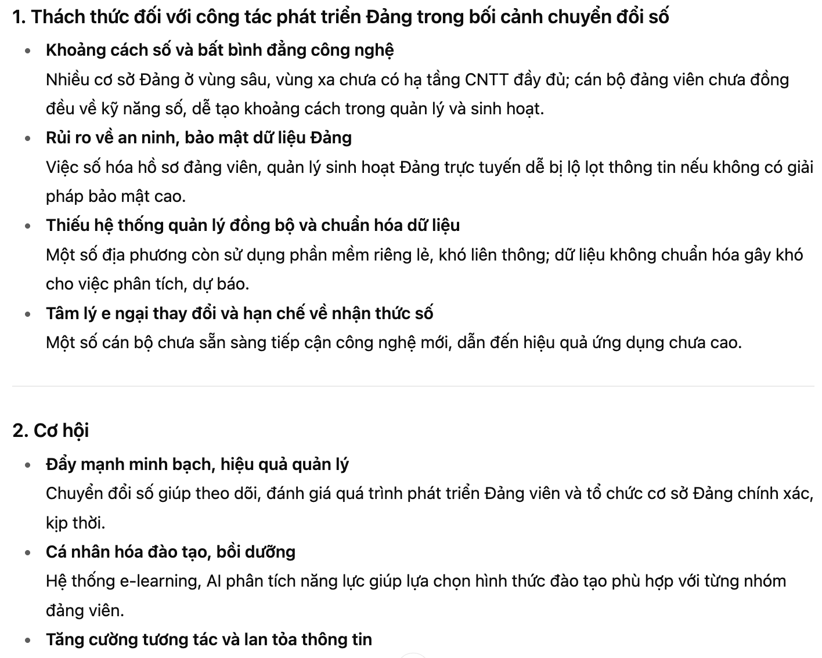
Hỗ trợ nghiên cứu và tham mưu
Mô tả: Khảo sát nhiều nguồn thông tin, đưa ra nhận định, tư vấn giải pháp cho vấn đề cụ thể.
Câu lệnh ví dụ: Phân tích những thách thức và cơ hội đối với công tác phát triển Đảng trong bối cảnh chuyển đổi số. Đưa ra 3-5 đề xuất tham mưu cụ thể để nâng cao hiệu quả công tác, tập trung vào việc ứng dụng công nghệ thông tin
GS. TS. Lê Sỹ Vinh, TS. Lê Đức Trọng, TS. Mẫn Đức Chức
ChatGPT & Gemini

Slide 25
Hỗ trợ nghiên cứu và tham mưu
Mô tả: Khảo sát nhiều nguồn thông tin, đưa ra nhận định, tư vấn giải pháp cho vấn đề cụ thể.
Một số lưu ý:
Sàng lọc nguồn thông tin
Đưa ra tiêu chí đánh giá cụ thể
GS. TS. Lê Sỹ Vinh, TS. Lê Đức Trọng, TS. Mẫn Đức Chức
ChatGPT & Gemini

Slide 26
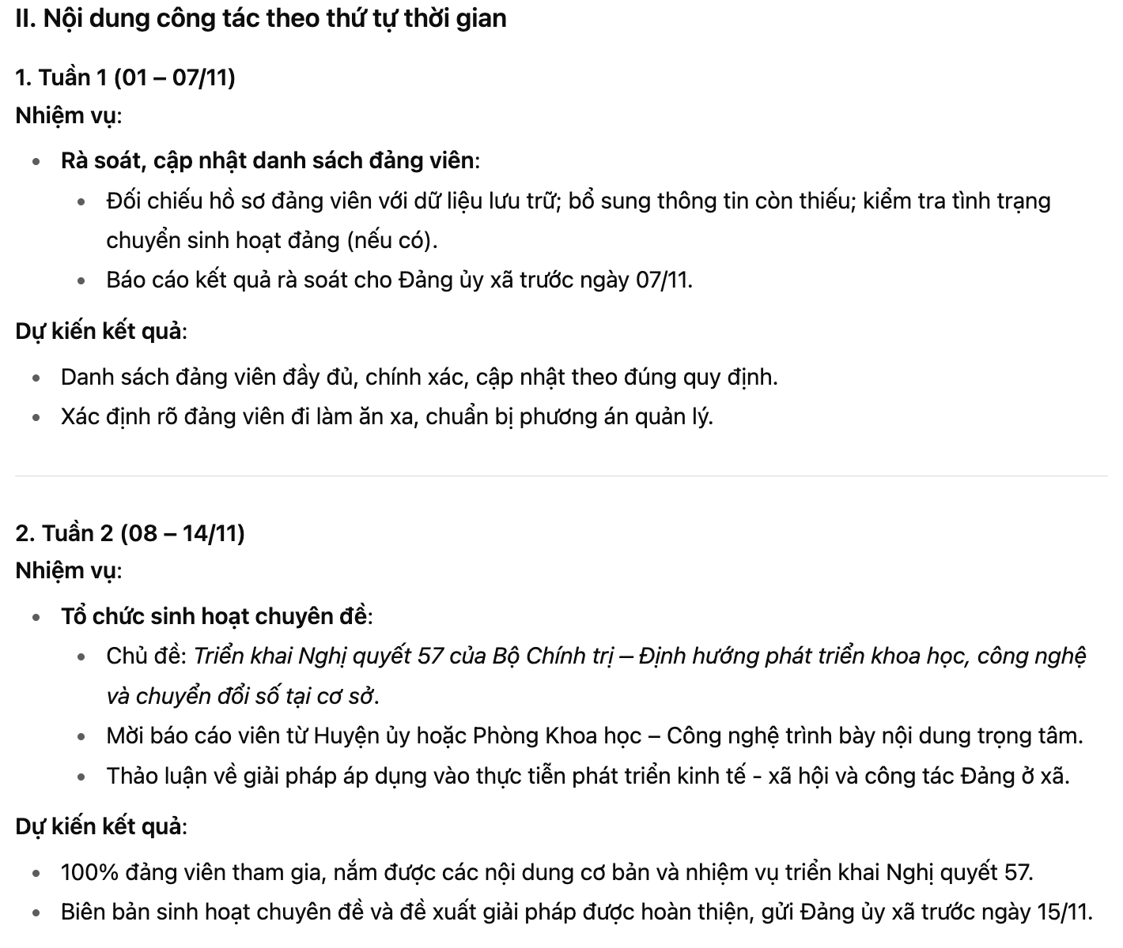
Hỗ trợ xây dựng kế hoạch
Mô tả: Lập kế hoạch triển khai, phân công nhiệm vụ.
Câu lệnh ví dụ: Soạn thảo một kế hoạch công tác tháng 11 của Đảng bộ Xã Đại Nam. Kế hoạch cần bao gồm các nhiệm vụ chính: 1. Tổ chức sinh hoạt chuyên đề về Chủ đề triển khai Nghị quyết 57 của Bộ chính trị, 2. Triển khai đợt thi đua Chào mừng 80 năm Quốc khánh 2-9. Vui lòng sắp xếp theo thứ tự thời gian và dự kiến kết quả.
GS. TS. Lê Sỹ Vinh, TS. Lê Đức Trọng, TS. Mẫn Đức Chức
ChatGPT & Gemini

Slide 27
Hỗ trợ xây dựng kế hoạch
Mô tả: Lập kế hoạch triển khai, phân công nhiệm vụ.
Một số lưu ý:
Cung cấp đầy đủ bối cảnh
Cung cấp các yêu cầu về nội dung, nguồn lực, thời gian...
Yêu cầu định dạng rõ ràng
GS. TS. Lê Sỹ Vinh, TS. Lê Đức Trọng, TS. Mẫn Đức Chức
ChatGPT & Gemini

Slide 28
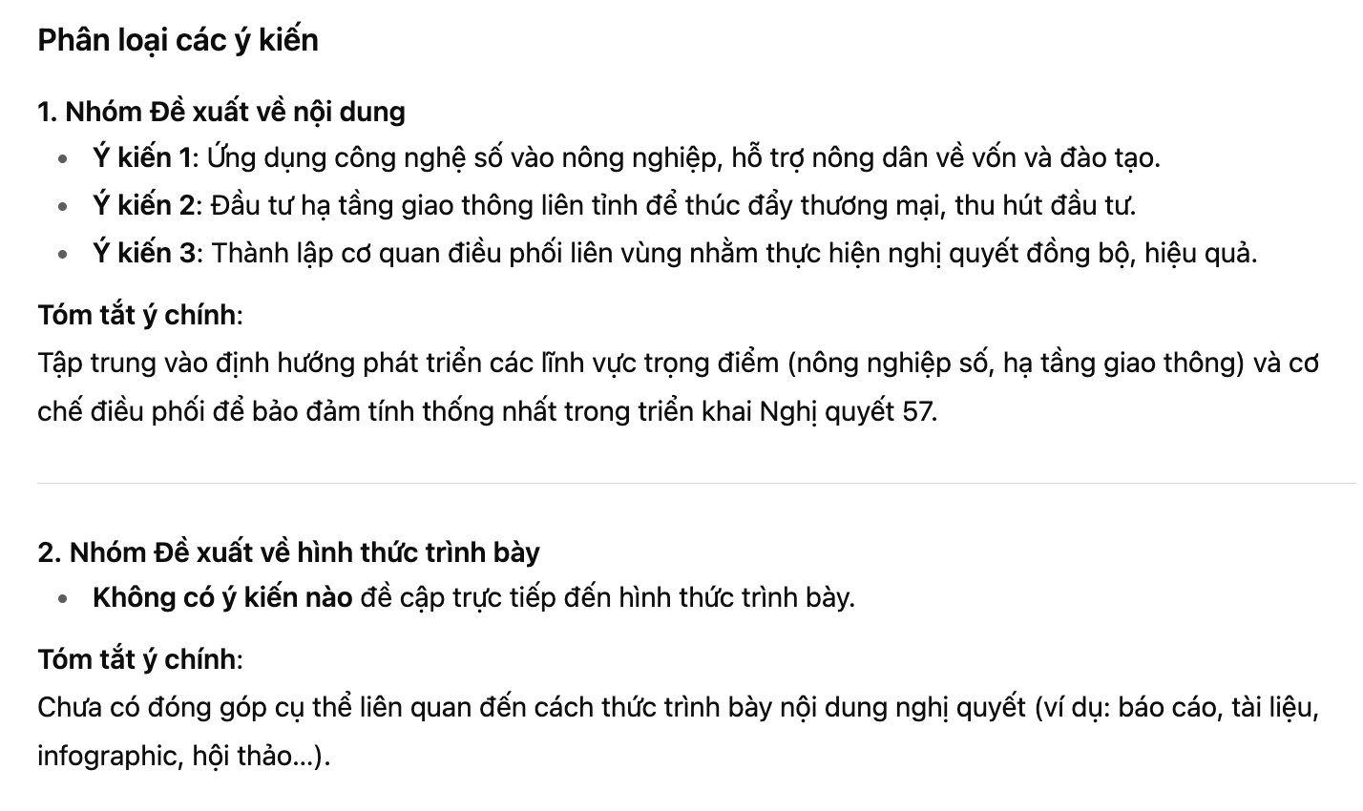
Hỗ trợ tổng hợp và hệ thống hoá ý kiến
Mô tả: Phân tích và tổng hợp các ý kiến từ email hay các văn bản thành một cáo cáo chung
Câu lệnh ví dụ: Sau đây là ý kiến đóng góp của các đảng viên về triển khai Nghị quyết 57. Vui lòng phân loại các ý kiến này thành 3 nhóm:
1. Ý kiến về nội dung,
2. Ý kiến về hình thức trình bày,
3. Ý kiến đề xuất bổ sung số liệu.
Sau đó tóm tắt các ý kiến của từng nhóm.
GS. TS. Lê Sỹ Vinh, TS. Lê Đức Trọng, TS. Mẫn Đức Chức
ChatGPT & Gemini

Slide 29
Hỗ trợ tổng hợp và hệ thống hoá ý kiến
Mô tả: Phân tích và tổng hợp các ý kiến từ email hay các văn bản thành một cáo cáo chung
Một số lưu ý:
Cung cấp đầy đủ dữ liệu
Sử dụng câu lệnh rõ ràng
GS. TS. Lê Sỹ Vinh, TS. Lê Đức Trọng, TS. Mẫn Đức Chức
ChatGPT & Gemini

Slide 30
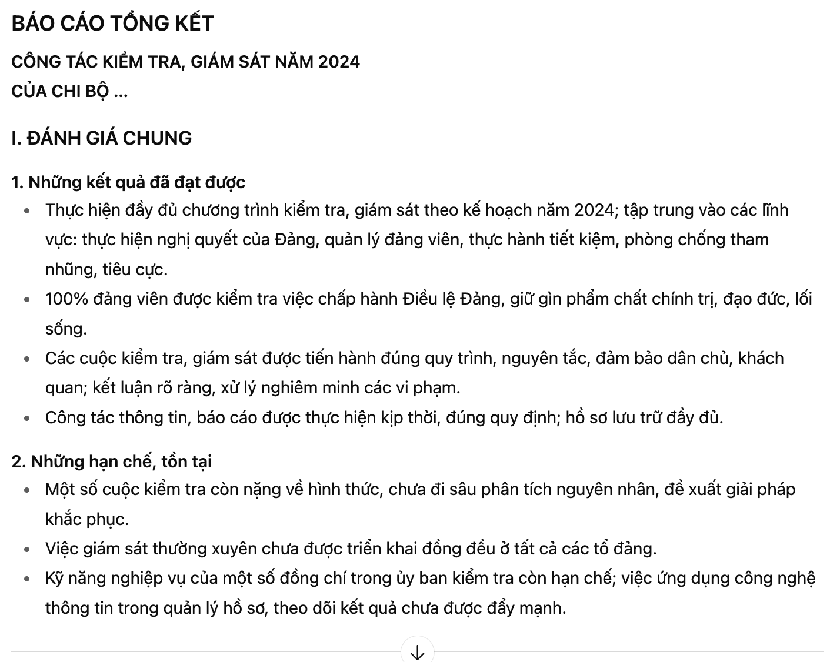
Hỗ trợ xây dựng báo cáo
Mô tả: Cung cấp các thông tin và yêu cầu tạo báo cáo theo mục đích cụ thể.
Câu lệnh ví dụ: Cho bảng tổng hợp số liệu đính kèm. Hãy soạn một báo cáo tổng kết của Chi bộ về công tác kiểm tra giám sát năm 2024. Báo cáo gồm các phần:
I. Đánh giá chung (đã làm được, hạn chế, tồn tại),
II. Các bài học kinh nghiệm
III. Phương hướng, nhiệm vụ của Chi bộ năm 2025.
Trình bày theo văn phong báo cáo của Đảng
GS. TS. Lê Sỹ Vinh, TS. Lê Đức Trọng, TS. Mẫn Đức Chức
ChatGPT & Gemini

Slide 31
Hỗ trợ xây dựng báo cáo
Mô tả: Cung cấp các thông tin và yêu cầu tạo báo cáo theo mục đích cụ thể.
Một số lưu ý:
Định hướng cấu trúc
Cung cấp số liệu cụ thể
GS. TS. Lê Sỹ Vinh, TS. Lê Đức Trọng, TS. Mẫn Đức Chức
ChatGPT & Gemini

Slide 32
UET
Since 2004
ĐẢNG CỘNG SẢN VIỆT NAM
VĂN PHÒNG TRUNG ƯƠNG ĐẢNG
TRƯỜNG ĐẠI HỌC CÔNG NGHỆ, ĐHQGHN
VNU-University of Engineering and Technology
4. NÂNG CAO CHẤT LƯỢNG PHẢN HỒI CỦA CHATGPT

Slide 33
Sử dụng cấu trúc Câu lệnh đầy đủ
Yêu cầu: Viết rõ các yêu cầu AI cần thực hiện
Mục tiêu: Cung cấp mục tiêu chính cần đạt
Bối cảnh: Thông tin bối cảnh của yêu cầu
Vai trò: Làm rõ AI cần nhập vai thế nào
Dữ liệu đầu vào: Cung cấp dữ liệu đầu vào
Ví dụ: Hãy so sánh Nghị quyết số 57-NQ/TW về chuyển đổi số của Việt Nam với một chính sách tương tự của một quốc gia tiên tiến khác (ví dụ: Nhật Bản, Hàn Quốc) với mục tiêu đánh giá điểm mạnh, điểm yếu và các bài học kinh nghiệm cho Việt Nam trong bối cảnh Chuyển đổi số là xu thế toàn cầu, mỗi quốc gia có cách tiếp cận riêng. Đóng vai trò là Nhà nghiên cứu chính sách quốc tế. Dữ liệu sử dụng: Nghị quyết 57-NQ/TW và tài liệu về chính sách chuyển đổi số của quốc gia được so sánh.
ChatGPT
Kết quả
Câu lệnh
Vấn đề cần giải quyết
Kết thúc
GS. TS. Lê Sỹ Vinh, TS. Lê Đức Trọng, TS. Mẫn Đức Chức
ChatGPT & Gemini

Slide 34
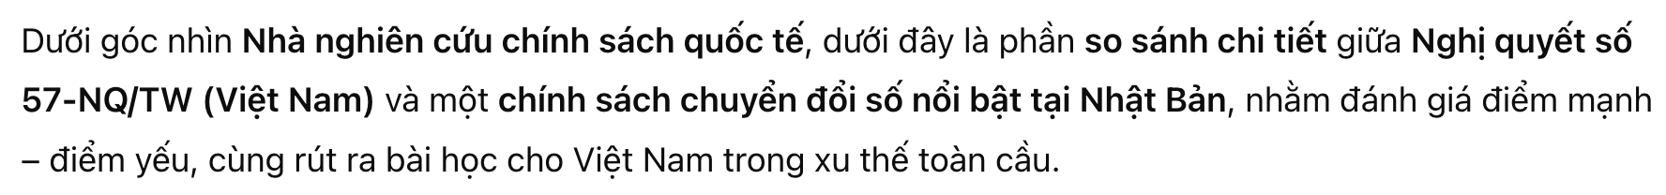
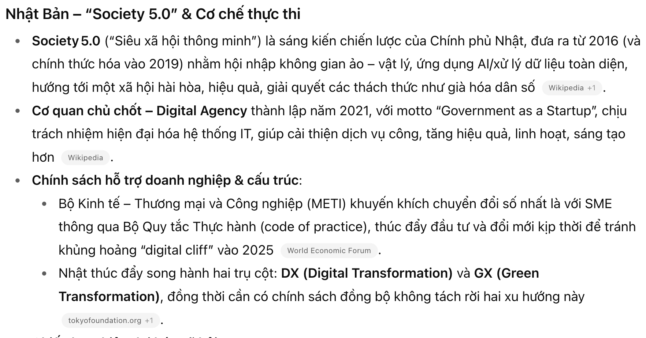
Sử dụng cấu trúc Câu lệnh đầy đủ
Ví dụ: Hãy so sánh Nghị quyết số 57-NQ/TW về chuyển đổi số của Việt Nam với một chính sách tương tự của một quốc gia tiên tiến khác (ví dụ: Nhật Bản, Hàn Quốc) với mục tiêu đánh giá điểm mạnh, điểm yếu và các bài học kinh nghiệm cho Việt Nam trong bối cảnh Chuyển đổi số là xu thế toàn cầu, mỗi quốc gia có cách tiếp cận riêng. Đóng vai trò là Nhà nghiên cứu chính sách quốc tế. Dữ liệu sử dụng: Nghị quyết 57-NQ/TW và tài liệu về chính sách chuyển đổi số của quốc gia được so sánh.
Yêu cầu – Mục tiêu – Bối cảnh – Vai trò –Dữ liệu đầu vào
GS. TS. Lê Sỹ Vinh, TS. Lê Đức Trọng, TS. Mẫn Đức Chức
ChatGPT & Gemini

Slide 35
Kỹ thuật Cung cấp ví dụ
Mô tả: Cung cấp cho ChatGPT một số ví dụ mẫu hoàn chỉnh trước khi đưa ra yêu cầu chính. Điều này giúp ChatGPT hiểu rõ định dạng và phong cách mà bạn mong muốn.
Ví dụ: Bạn là một chuyên viên văn phòng đảng bộ cấp xã, thường xuyên soạn thảo các văn bản hành chính theo văn phong của Đảng. Dưới đây là một ví dụ về một báo cáo đã được soạn thảo đúng chuẩn: [Ví dụ mẫu đính kèm]
Dựa vào ví dụ trên, hãy soạn một báo cáo tương tự với yêu cầu sau: "Soạn báo cáo tổng kết 6 tháng đầu năm 2024 của Đảng bộ Xã Đại Việt về công tác xây dựng Đảng. Báo cáo cần có các phần chính: Đánh giá kết quả (những thành tựu nổi bật), Phân tích hạn chế và nguyên nhân, và Phương hướng nhiệm vụ 6 tháng cuối năm. Dữ liệu đầu vào: số liệu 6 tháng đầu năm đã cung cấp"
Yêu cầu – Mục tiêu – Bối cảnh – Vai trò –Dữ liệu đầu vào
GS. TS. Lê Sỹ Vinh, TS. Lê Đức Trọng, TS. Mẫn Đức Chức
ChatGPT & Gemini

Slide 36
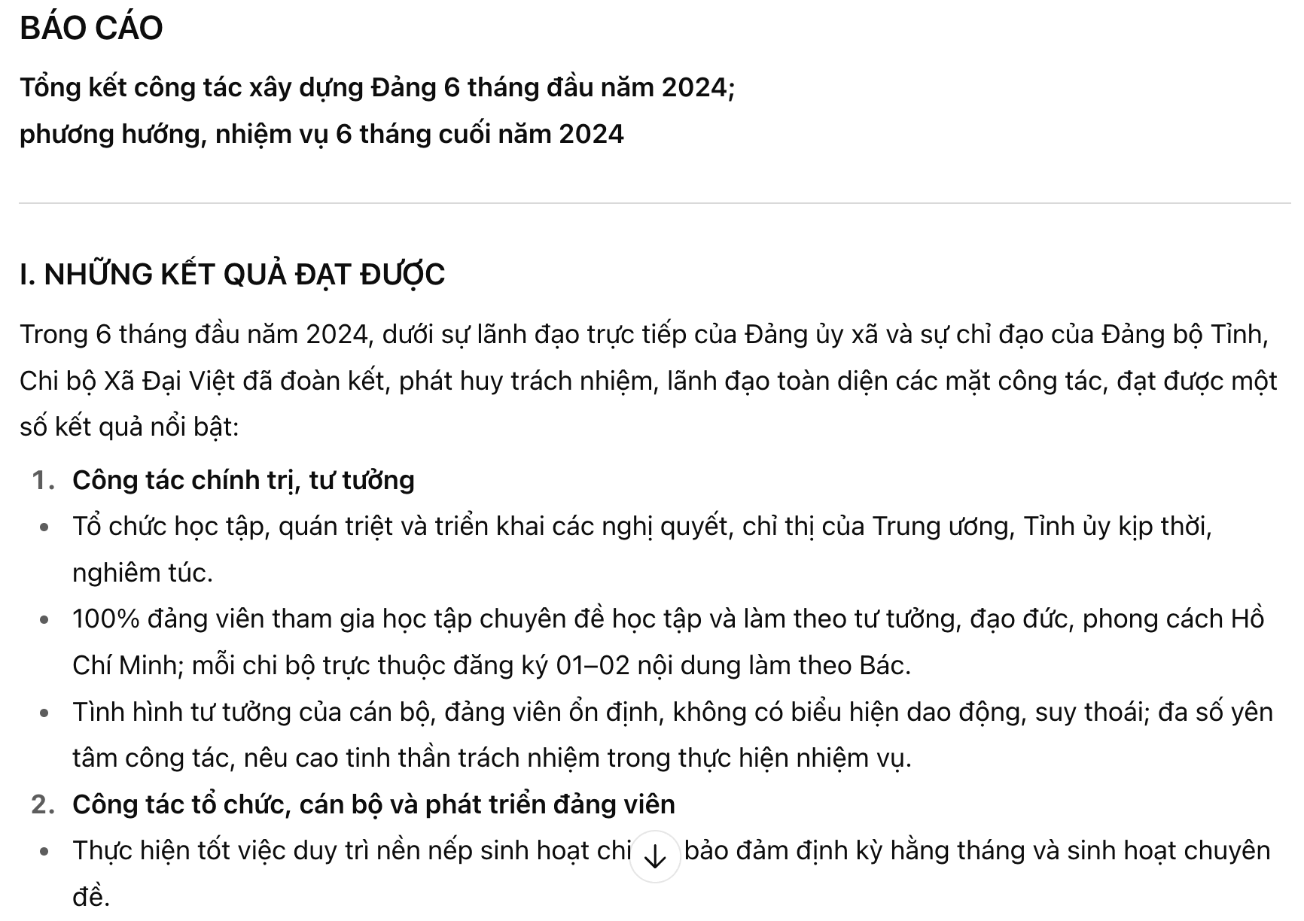
Kỹ thuật Cung cấp ví dụ
Ví dụ: Bạn là một chuyên viên văn phòng đảng ủy cấp xã ... Dưới đây là một ví dụ về một báo cáo đã được soạn thảo đúng chuẩn: [Ví dụ mẫu đính kèm] …
"Soạn báo cáo tổng kết 6 tháng đầu năm 2024 của Đảng bộ Xã Đại Việt về công tác xây dựng Đảng. Báo cáo cần có các phần chính: Đánh giá kết quả (những thành tựu nổi bật), Phân tích hạn chế và nguyên nhân, và Phương hướng nhiệm vụ 6 tháng cuối năm …
GS. TS. Lê Sỹ Vinh, TS. Lê Đức Trọng, TS. Mẫn Đức Chức
ChatGPT & Gemini

Slide 37
Kỹ thuật Hướng dẫn từng bước
Mô tả: Yêu cầu ChatGPT suy nghĩ từng bước trước khi đưa ra câu trả lời cuối cùng. Kỹ thuật này đặc biệt hữu ích cho các tác vụ phân tích và tổng hợp phức tạp, giúp giảm lỗi logic.
Ví dụ: "Tôi sẽ cung cấp cho bạn một bài tham luận. Nhiệm vụ của bạn là phân tích và hệ thống hóa các giải pháp được đề xuất trong bài viết này. Hãy thực hiện từng bước sau đây:
Đọc và tóm tắt ngắn gọn nội dung chính của bài tham luận.
Xác định các vấn đề/thực trạng đang được đề cập trong bài.
Liệt kê tất cả các giải pháp được tác giả đưa ra.
Phân loại các giải pháp đó thành từng
Cuối cùng, tổng hợp lại và trình bày dưới dạng một bảng gồm 3 cột: 'STT', 'Nhóm giải pháp', 'Nội dung chi tiết'."
Yêu cầu – Mục tiêu – Bối cảnh – Vai trò –Dữ liệu đầu vào
GS. TS. Lê Sỹ Vinh, TS. Lê Đức Trọng, TS. Mẫn Đức Chức
ChatGPT & Gemini

Slide 38
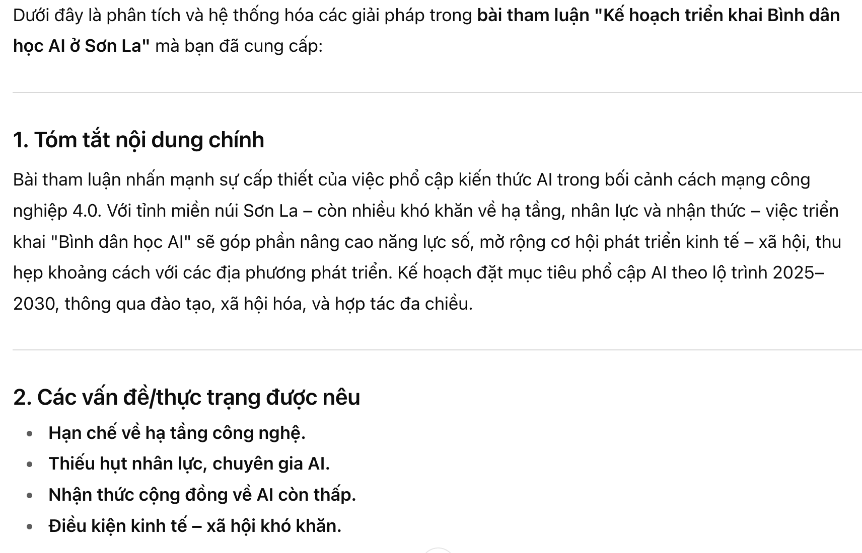
Kỹ thuật Hướng dẫn từng bước
Ví dụ: "Tôi sẽ cung cấp cho bạn một bài tham luận. Nhiệm vụ của bạn là phân tích và hệ thống hóa các giải pháp được đề xuất trong bài viết này. Hãy thực hiện từng bước sau đây:
Đọc và tóm tắt ngắn gọn nội dung chính của bài tham luận.
Xác định các vấn đề/thực trạng đang được đề cập trong bài.
Liệt kê tất cả các giải pháp đưa ra.
Phân loại các giải pháp đó thành từng
Cuối cùng, tổng hợp lại và trình bày dưới dạng một bảng gồm 3 cột: 'STT', 'Nhóm giải pháp', 'Nội dung chi tiết'."
GS. TS. Lê Sỹ Vinh, TS. Lê Đức Trọng, TS. Mẫn Đức Chức
ChatGPT & Gemini

Slide 39
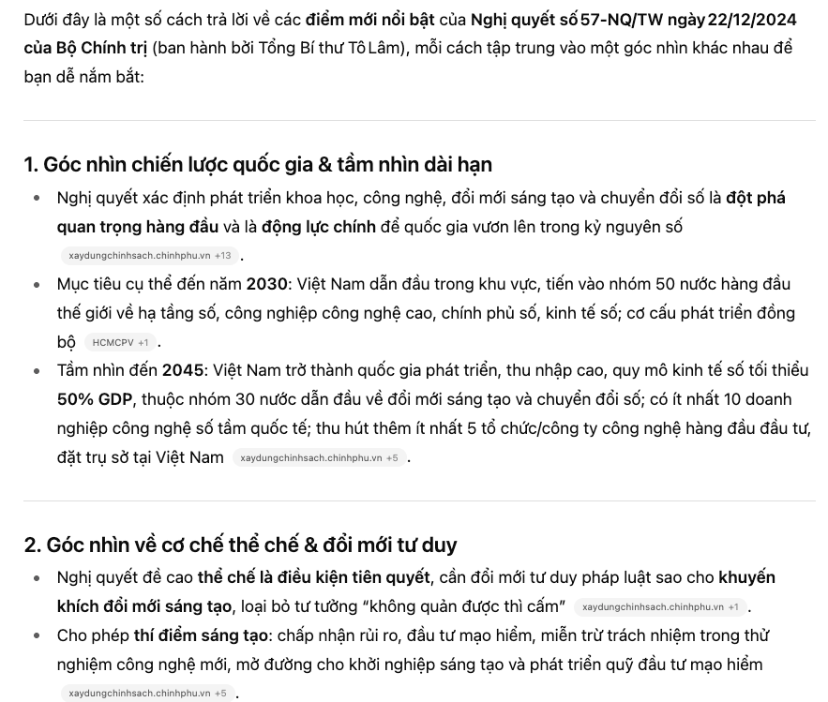
Kỹ thuật Phân tích đa chiều
Mô tả: Yêu cầu ChatGPT phân tích và tạo ra nhiều câu trả lời theo các góc nhìn khác nhau cho cùng một câu hỏi.
Ví dụ: Tôi muốn hiểu rõ hơn về những điểm mới của Nghị quyết 57-NQ/TW ngày 22/12/2024 của Bộ Chính trị. Hãy tạo các câu trả lời khác nhau, tập trung vào các góc nhìn khác nhau.
Yêu cầu – Mục tiêu – Bối cảnh
– Vai trò –Dữ liệu đầu vào
GS. TS. Lê Sỹ Vinh, TS. Lê Đức Trọng, TS. Mẫn Đức Chức
ChatGPT & Gemini

Slide 40
Kỹ thuật Lùi lại và nhìn tổng thể
Mô tả: Yêu cầu ChatGPT lùi lại và nhìn tổng thể để hiểu các khái niệm, các nguyên lý, các công thức chung và quan trọng trước khi giải quyết một ‘yêu cầu’ cụ thể. Kỹ thuật này giúp mô hình tránh sa vào chi tiết và đưa ra câu trả lời toàn diện hơn.
Ví dụ: "Tôi đang cần một bài tham mưu về việc nâng cao chất lượng sinh hoạt Chi bộ trong tình hình mới. Trước hết, hãy lùi lại và trả lời các câu hỏi cơ bản sau:
Mục đích và ý nghĩa cốt lõi của sinh hoạt Chi bộ là gì?
Những yếu tố cốt lõi nào quyết định chất lượng của một buổi sinh hoạt Chi bộ?
Những thách thức lớn nhất hiện nay đối với việc tổ chức sinh hoạt Chi bộ là gì?
Sau khi trả lời các câu hỏi trên, hãy dựa vào đó để soạn thảo một bài tham mưu hoàn chỉnh, nêu bật thực trạng và đề xuất các giải pháp cụ thể để giải quyết những thách thức đã nêu."
Yêu cầu – Mục tiêu – Bối cảnh – Vai trò –Dữ liệu đầu vào
GS. TS. Lê Sỹ Vinh, TS. Lê Đức Trọng, TS. Mẫn Đức Chức
ChatGPT & Gemini

Slide 41
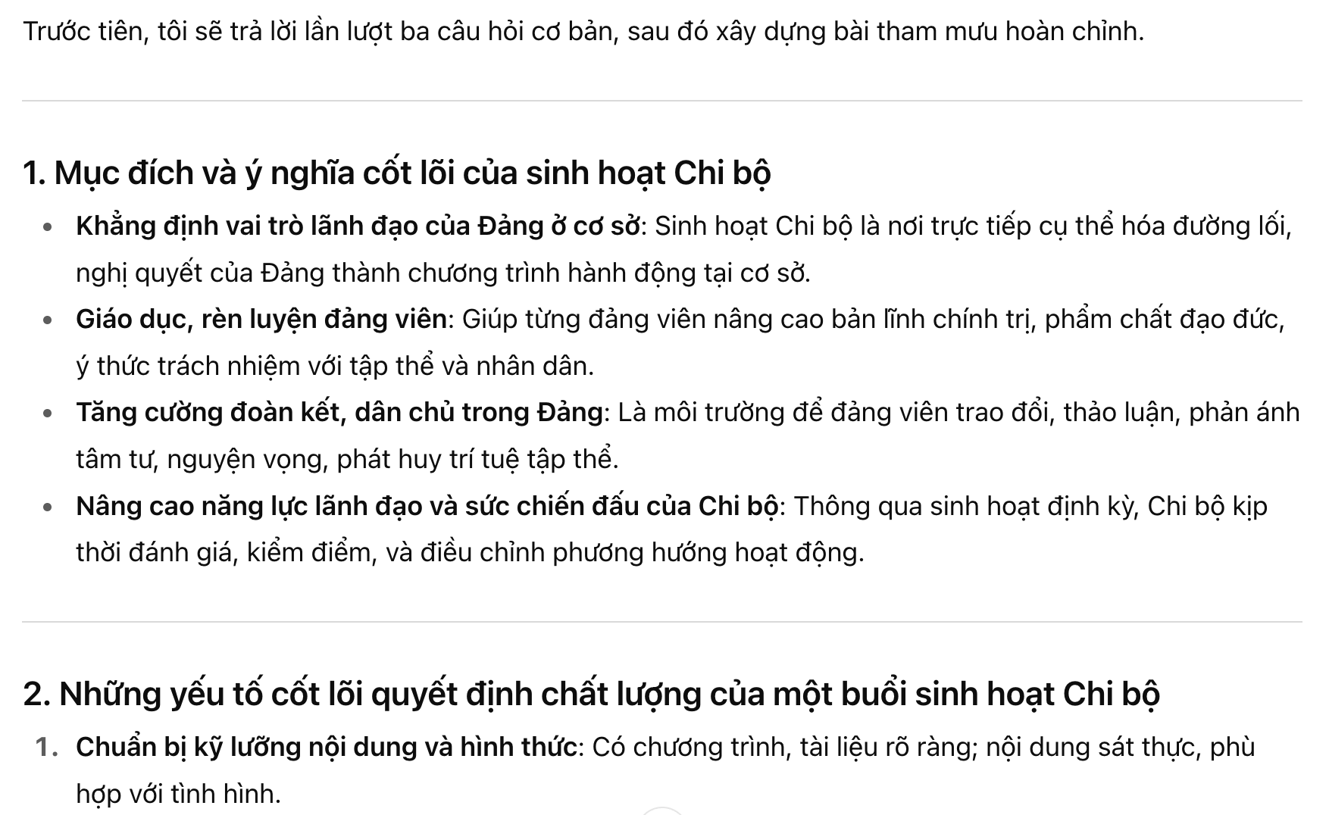
Kỹ thuật Lùi lại và nhìn tổng thể
Ví dụ: "Tôi đang cần một bài tham mưu về việc nâng cao chất lượng sinh hoạt Chi bộ trong tình hình mới. Trước hết, hãy lùi lại và trả lời các câu hỏi cơ bản sau:
…
Sau khi trả lời các câu hỏi trên, hãy dựa vào đó để soạn thảo một bài tham mưu hoàn chỉnh, nêu bật thực trạng và đề xuất các giải pháp cụ thể để giải quyết những thách thức đã nêu."
GS. TS. Lê Sỹ Vinh, TS. Lê Đức Trọng, TS. Mẫn Đức Chức
ChatGPT & Gemini

Slide 42
UET
Since 2004
ĐẢNG CỘNG SẢN VIỆT NAM
VĂN PHÒNG TRUNG ƯƠNG ĐẢNG
TRƯỜNG ĐẠI HỌC CÔNG NGHỆ, ĐHQGHN
VNU-University of Engineering and Technology
5. GIỚI THIỆU GEMINI

Slide 43
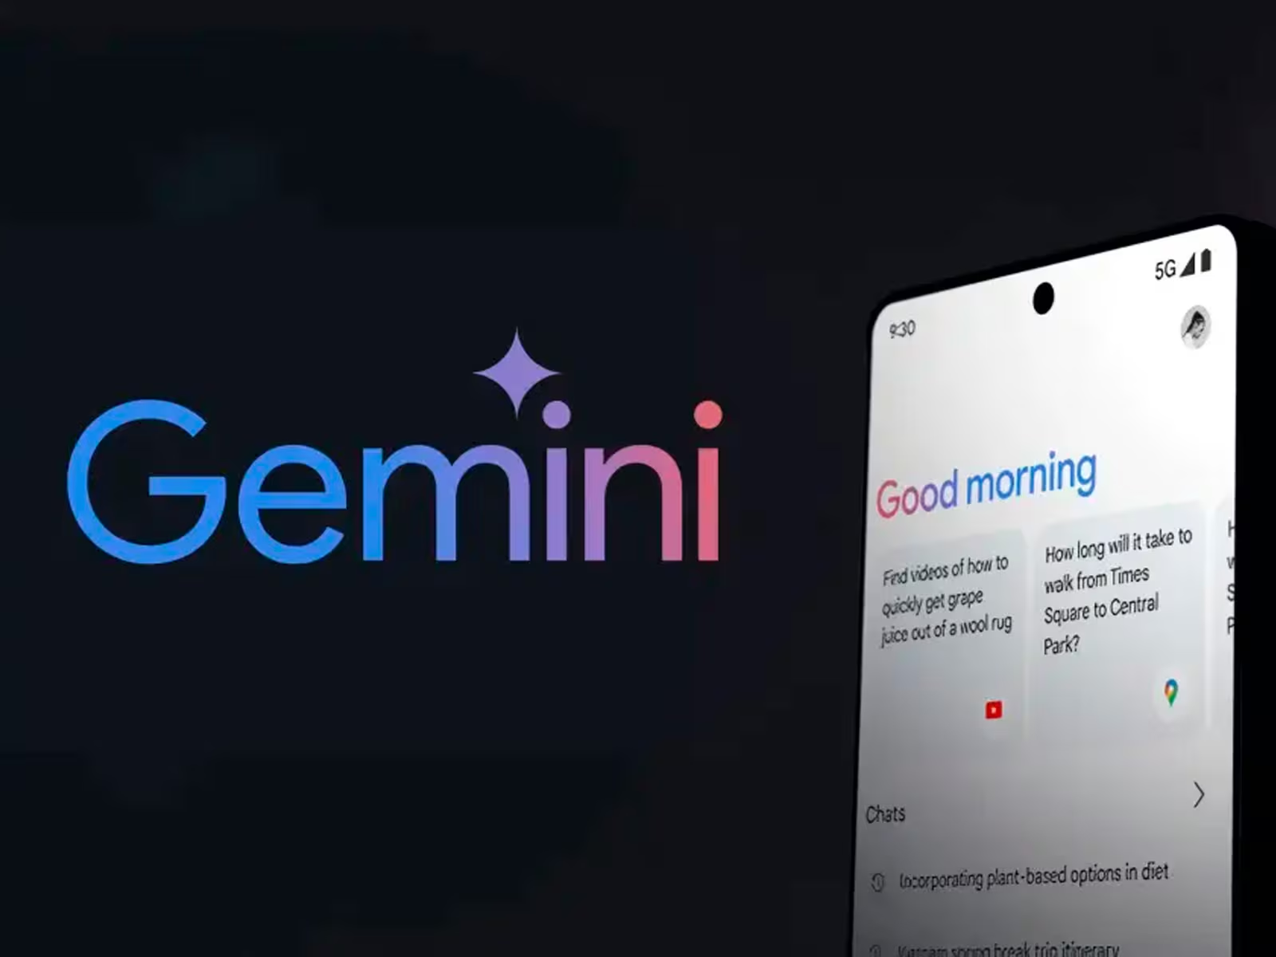
Gemini
Gemini (https://gemini.google.com/app) được Google phát triển, có chức năng tương tự như ChatPGT của OpenAI
Phiên bản mới nhất: Gemini 2.5
Các gói dịch vụ: Miễn phí (Giới hạn sử dụng), Pro (500K/tháng), Ultra (5M/tháng)
Khả năng nổi bật:
Giao tiếp sử dụng ngôn ngữ tự nhiên
Khả năng làm việc đa phương thức
Khả năng suy luận
Trợ lý đa năng trong nhiều công việc
GS. TS. Lê Sỹ Vinh, TS. Lê Đức Trọng, TS. Mẫn Đức Chức
ChatGPT & Gemini

Slide 44
So sánh Gemini và ChatGPT
Tiêu chí | ChatGPT | Gemini
Phiên bản mới nhất | GPT-5 | 2.5 Pro, 2.5 Flash
Số lượng tham số | Hàng nghìn tỷ | Hàng nghìn tỷ
Phiên bản miễn phí | Có (giới hạn số lượng tokens) | Có (giới hạn số lượng token)
Phiên bản trả phí | Có (ChatGPT Plus) | Có (Gemini Advanced)
Ưu điểm chính | Giao tiếp tự nhiên, khả năng viết lách và tóm tắt văn bản vượt trội. | Tích hợp với hệ sinh thái Google, khả năng đa phương thức mạnh mẽ.
GS. TS. Lê Sỹ Vinh, TS. Lê Đức Trọng, TS. Mẫn Đức Chức
ChatGPT & Gemini

Slide 45
UET
Since 2004
ĐẢNG CỘNG SẢN VIỆT NAM
VĂN PHÒNG TRUNG ƯƠNG ĐẢNG
TRƯỜNG ĐẠI HỌC CÔNG NGHỆ, ĐHQGHN
VNU-University of Engineering and Technology
6. KHUYẾN CÁO KHI SỬ DỤNG
VÀ KHAI THÁC CHATGPT & GEMINI

Slide 46
Vấn đề bảo mật và đạo đức khi sử dung AI
Quyền riêng tư & dữ liệu cá nhân
Chỉ cung cấp những gì thật cần; tránh thông tin nhạy cảm (sức khỏe, tài chính, danh tính).
Ẩn danh hóa khi chia sẻ dữ liệu nếu cần thiết
Độ chính xác & trách nhiệm
AI có thể ‘bịa’ nội dung. Luôn kiểm chứng khi quyết định hệ trọng (y tế, pháp lý, tài chính).
Bạn chịu trách nhiệm cuối cùng với nội dung mình dùng/đăng.
Thiên lệch & công bằng
Nhận biết AI có thể mang thiên lệch theo giới, tuổi, chủng tộc, vùng miền…
Đánh giá kết quả từ nhiều góc nhìn; tránh sử dụng AI để củng cố định kiến.
Minh bạch & Bản quyền khi sử dụng AI
Nói rõ các nội dung có AI hỗ trợ
Kiểm tra quyền thương mại trước khi dùng nội dung tạo sinh vào sản phẩm.
ChatGPT & Gemini

Slide 47
Nguyên tắc 3-2-1
3 KHÔNG:
(1) không cung cấp dữ liệu mật;
(2) không tin 100%;
(3) không dùng đầu ra nguyên trạng.
2 CÓ:
(1) có bối cảnh & yêu cầu rõ;
(2) có kiểm tra pháp lý & phê duyệt nội bộ.
1 Quy trình kiểm tra nhanh (4 bước):
Rà soát → Đối chiếu nguồn → Ghi chú điều chỉnh → Phê duyệt.
GS. TS. Lê Sỹ Vinh, TS. Lê Đức Trọng, TS. Mẫn Đức Chức
ChatGPT & Gemini

Slide 48

Tổng kết
Giới thiệu AI tạo sinh
Giới thiệu ChatGPT, Gemini & Chức năng chính
Sử dụng ChatGPT trong công tác đảng
Hỗ trợ Phân tích và Tóm tắt tài liệu
Hỗ trợ nghiên cứu và Tham mưu
Hỗ trợ Xây dựng kế hoạch
Hỗ trợ tổng hợp và Hệ thống hoá ý kiến
Hỗ trợ xây dựng báo cáo
Nâng cao chất lượng phản hồi từ ChatGPT
Khuyến cáo khi sử dụng, khai thác ChatGPT & Gemini
GS. TS. Lê Sỹ Vinh, TS. Lê Đức Trọng, TS. Mẫn Đức Chức
ChatGPT & Gemini

Slide 49

UET
Since 2004
ĐẢNG CỘNG SẢN VIỆT NAM
VĂN PHÒNG TRUNG ƯƠNG ĐẢNG
TRƯỜNG ĐẠI HỌC CÔNG NGHỆ, ĐHQGHN
VNU-University of Engineering and Technology
Q&A
Xin Trân Trọng Cảm ơn!
Khảo sát, đánh giá nhanh cuối chuyên đề

